Slide 1
AI赋能课堂教学
DeepSeek + IMA实战技巧
Holly | 2026年3月

Slide 2
今天聊什么
01
DeepSeek制作网页游戏
用AI生成课堂互动工具
02
IMA知识库实战
上传资料+AI出题
03
效率提升秘诀
工具组合使用

Slide 3
01
DeepSeek制作网页课堂交互游戏

Slide 4
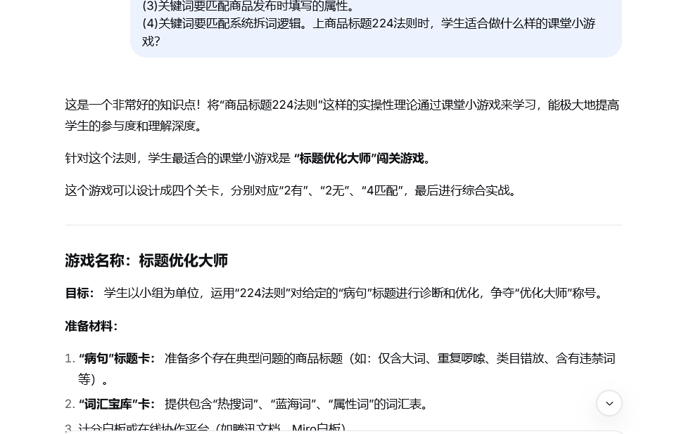
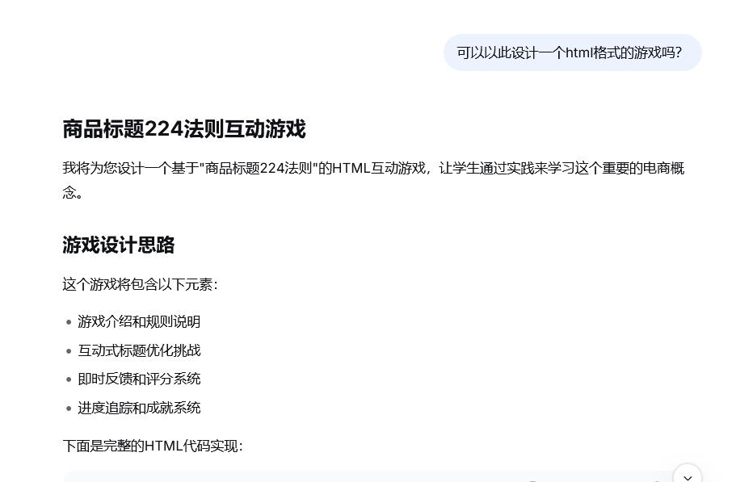
DeepSeek提示词
公式：知识点 + 设计课堂游戏要求

Slide 5
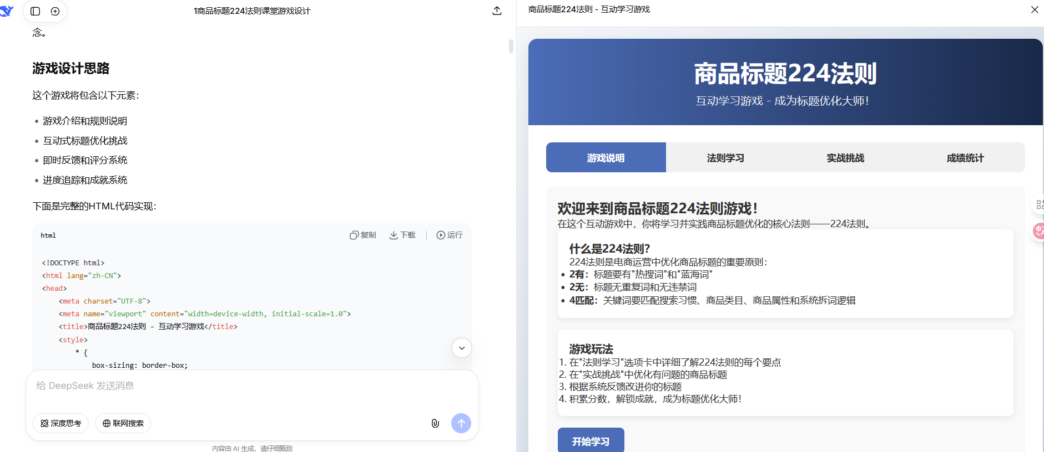
生成HTML网页

Slide 6
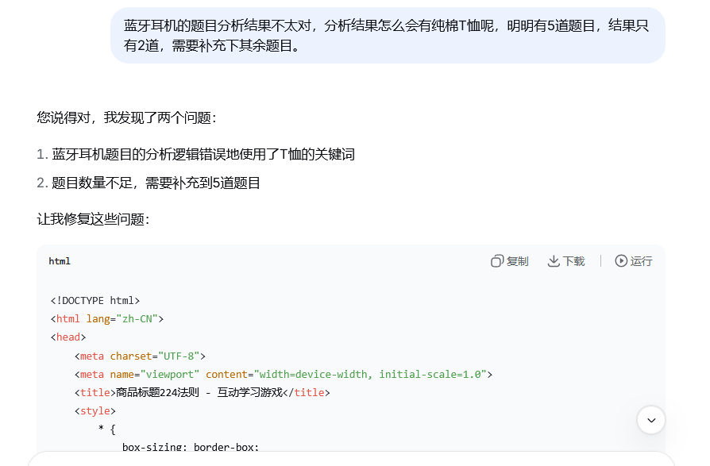
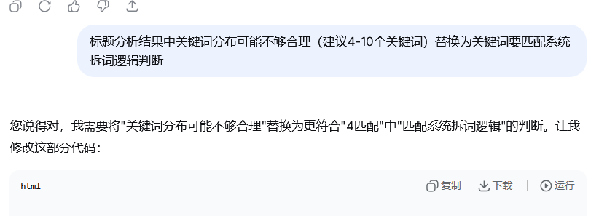
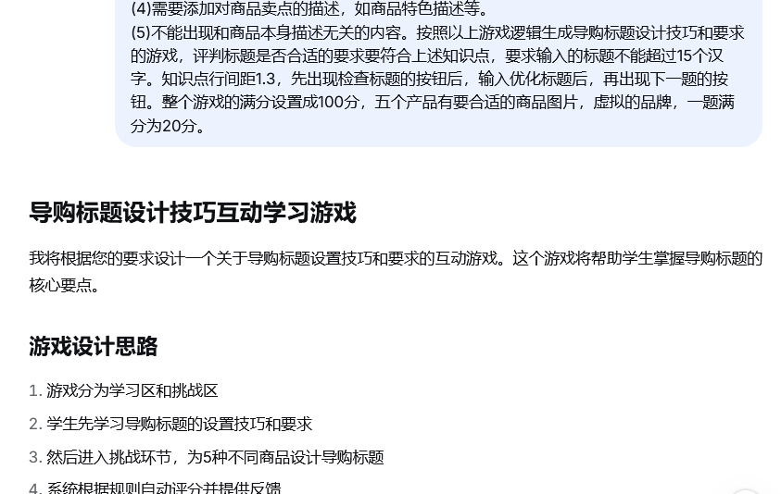
AI回复形式一：全代码生成
方法一：自己发现问题并要求调整

Slide 7
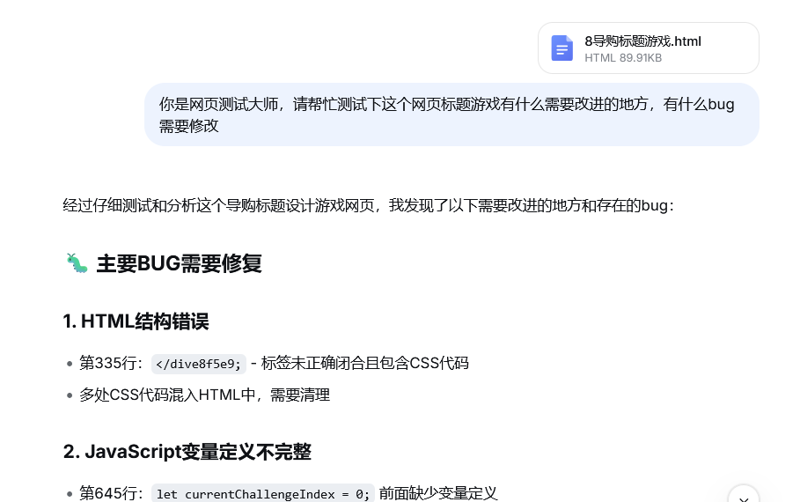
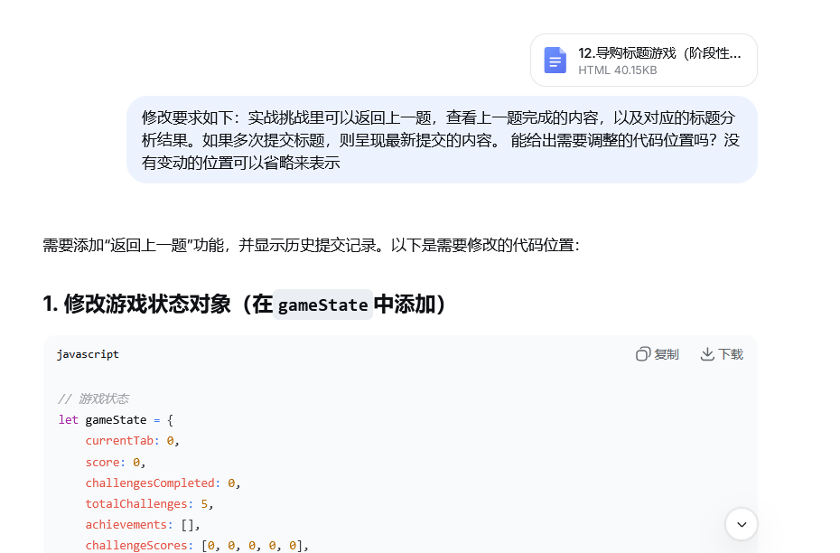
方法二：让AI自己检查并发现问题

Slide 8
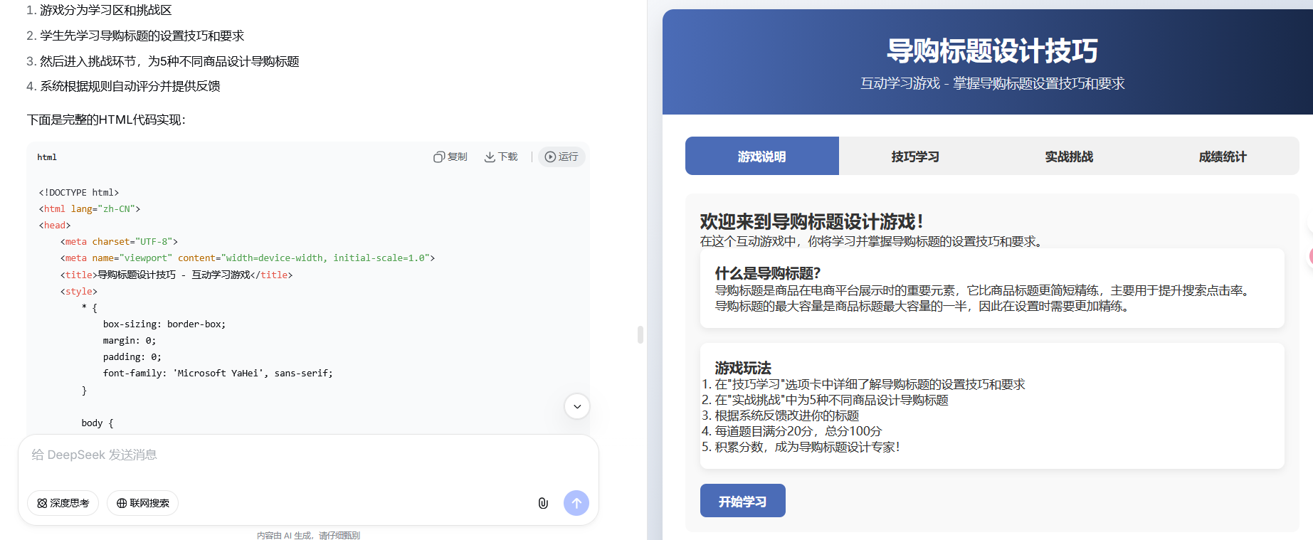
AI回复形式二：只呈现需调整的代码

Slide 9
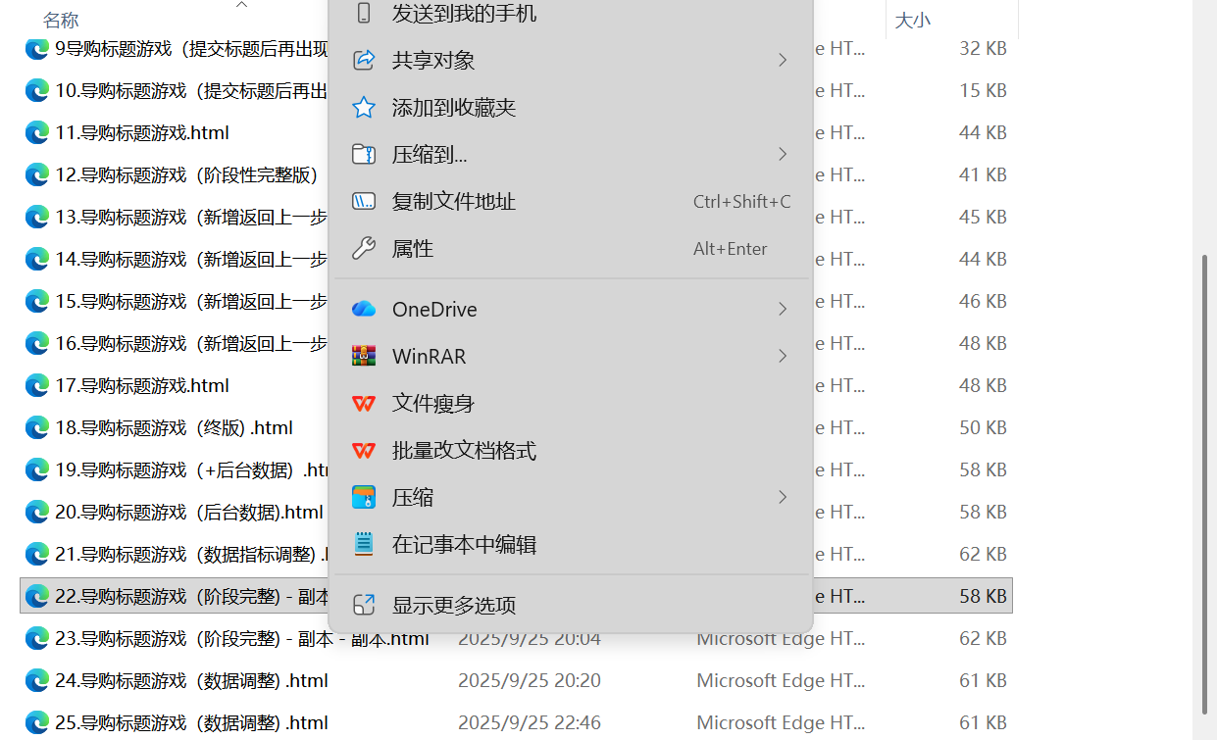
本地调试优化
双击网页查看效果，有问题随时让AI调整

Slide 10
02
IMA知识库实战
上传资料 → AI出题 → 问卷星

Slide 11
IMA是什么？
腾讯AI知识库助手
入口：ima.cj.qq.com
上传资料 → AI理解 → 问答/出题
核心功能
📚
🤖
📝
上传资料
AI理解
问答出题
PDF、Word、图片
自动解析内容
基于资料生成内容

Slide 12
上传知识点资料
1
新建知识库
2
上传文档
3
等待解析
点击+创建专属知识库
支持PDF、Word、图片等
AI自动理解内容
支持的资料类型
背诵知识点
练习册
教案
课本
PDF
Word
图片
💡 实际案例
上传【店铺运营学测背诵知识点】+【练习册】，让AI基于资料出题

Slide 13
用IMA AI出题
上传资料后，直接对话让AI出题
提示词示例
• 根据上传资料，设计项目X的题目
• 生成10道选择题，包含答案
• 出5道判断题，考验学生理解
• 请针对【某个知识点】出3道简答题

Slide 14
按问卷星格式生成
把题目格式模板发给AI，一键复制到问卷星
问卷星格式示例
1. 题目内容
A. 选项1
B. 选项2
答案：A
2. 题目内容
A. 选项1
B. 选项2
答案：B
操作步骤
① 把问卷星题目模板发给IMA
② 让AI按格式生成题目
③ 一键复制到问卷星

Slide 15
实战案例
店铺运营学测题库生成
1
→
2
→
3
→
4
→
5
上传背诵知识点
上传练习册
输入提示词
获取题目
复制到问卷星
效果展示
✅ 10道选择题 + 5道判断题
✅ 包含完整答案
✅ 按问卷星格式直接导入

Slide 16
总结与展望
工具组合
DeepSeek + IMA 组合使用效率更高
老师角色
从执行者→设计者
让学生参与
AI使用过程也是学习
谢谢！有问题随时找我~

